Slide 1
My Dream
programmer

Slide 2
Index
01
03
02
04
자기소개
코딩공부법
성장과정
Q&A

Slide 3
자기소개
* 프로그래머
* 이상주의
* 미래지향
* 완벽(50%)
* 내성적
* 열정
* 하고 싶은것 하기

Slide 4
성장 과정
초등학생
대학 1학년
대학 2학년
중학생
군대
현재

Slide 5
코딩 공부법
* 자주 실행해보기
* 중간 결과 보기
* 컴퓨터에게 일 시킨다고생각하기
* 틈틈이 생각하기
* 많이 쳐보기
* 주석달기
* 정리하기
* 알고리즘 공부

Slide 6
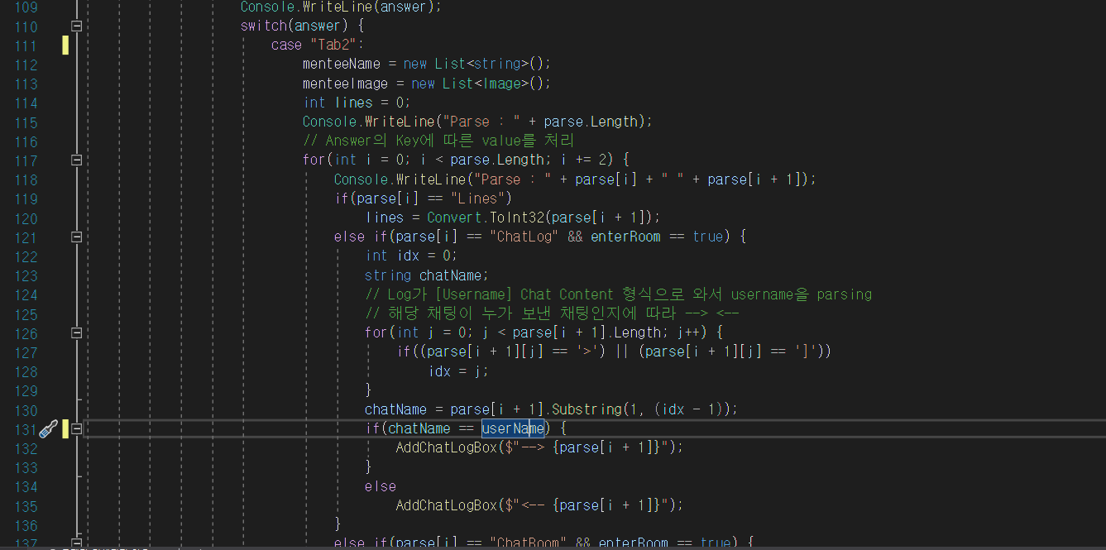

Slide 7
생각 저장
생각 정리

Slide 8
정리하기
https://github.com/Acapellia

Slide 10
THANKS

